Slide 1
Fizičke osnove elektroterapije i elektrodijagnostike Modul D: Diplomirani fizičar – medicinska fizika pod rukovodstvom prof Nenada Stevanovića FIZIKA I FIZIOLOGIJA KRVNOG PRITISKA. 24-ČASOVNI HOLTER APARAT KRVNOG PRITISKA. III nedelja predavanja i vežbi
Dr sci.med Jovan B. Jovanović
Specijalista interne medicine - kardiolog
Odsek za ishemijske bolesti srca, Klinika za kardiologiju, Univerzitetski Klinički Centar Kragujevac

Slide 2
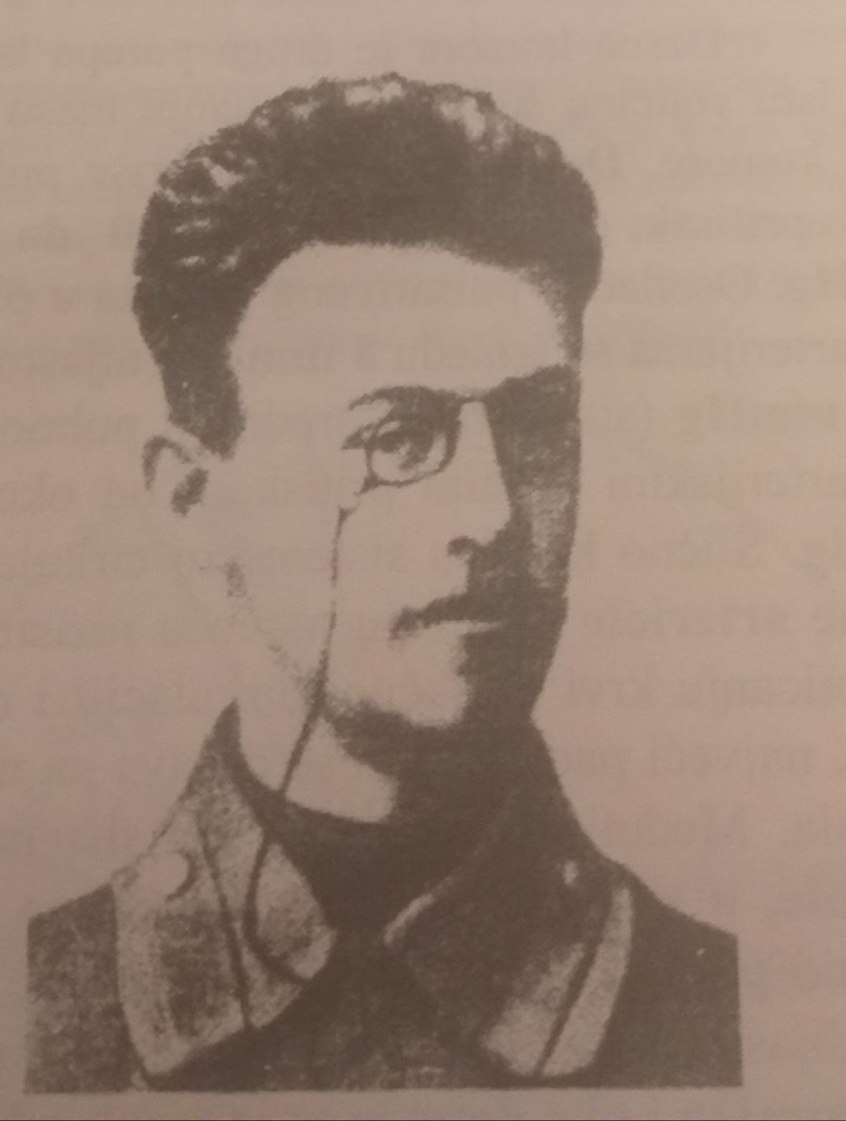
`
Nikolaj Sergejević Korotkof– prvi saopštio metodu auskultatornog merenja sistolnog i dijastolnog krvnog pritiska

Slide 3
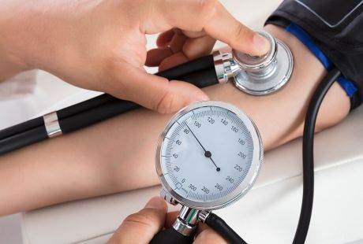
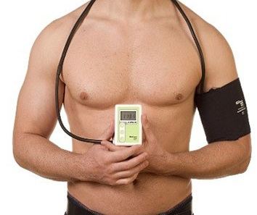
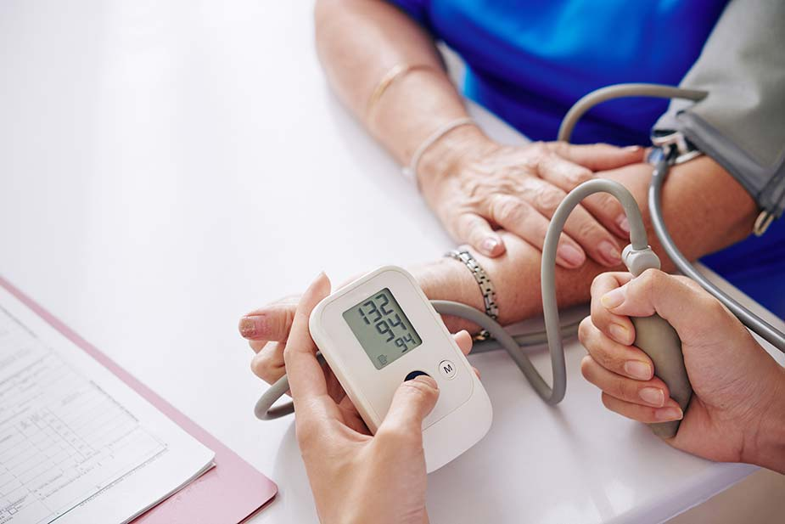
Merenje krvnog pritiska - aparati
Auskultatorna metoda
merenja krvnog pritiska
Holter krvnog pritiska
Merenje krvnog pritiska elektronskim aparatom

Slide 4
Puls – palpacija, karakteristike, frekvencija, ritma, brzina, napetost, amplituda
Palpacija radijalnog pulsa

Slide 5
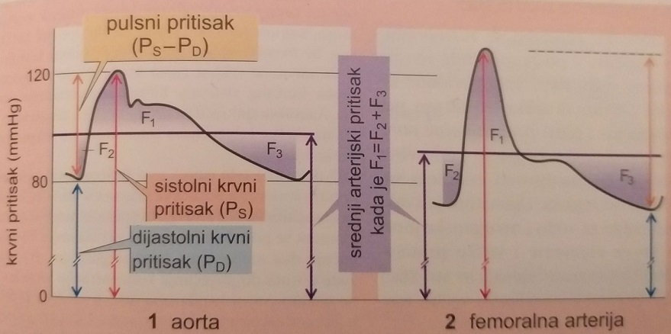
Krvni pritisak – sistolni, dijastolni, srednji, konvergentni, divergentni, kongruentni
Kriva arterijskog krvnog pritiska

Slide 6
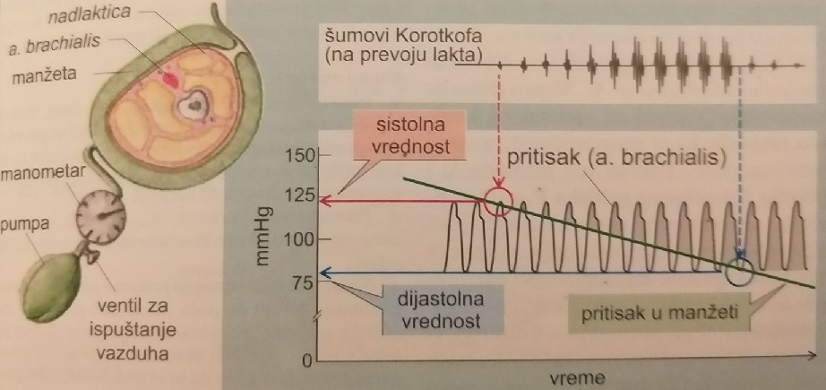
Krvni pritisak – sistolni, dijastolni, srednji, konvergentni, divergentni, kongruentni
Merenje krvnog kritiska svingmomanometrom – Riva-Roki.

Slide 7
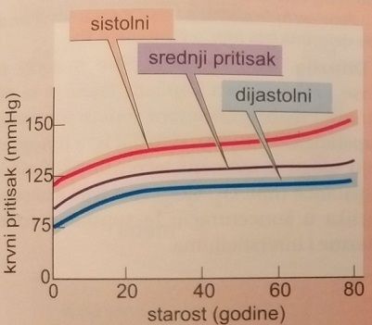
Krvni pritisak – sistolni, dijastolni, srednji, konvergentni, divergentni, kongruentni
Zavisnost krvnog pritiska od godina starosti

Slide 8
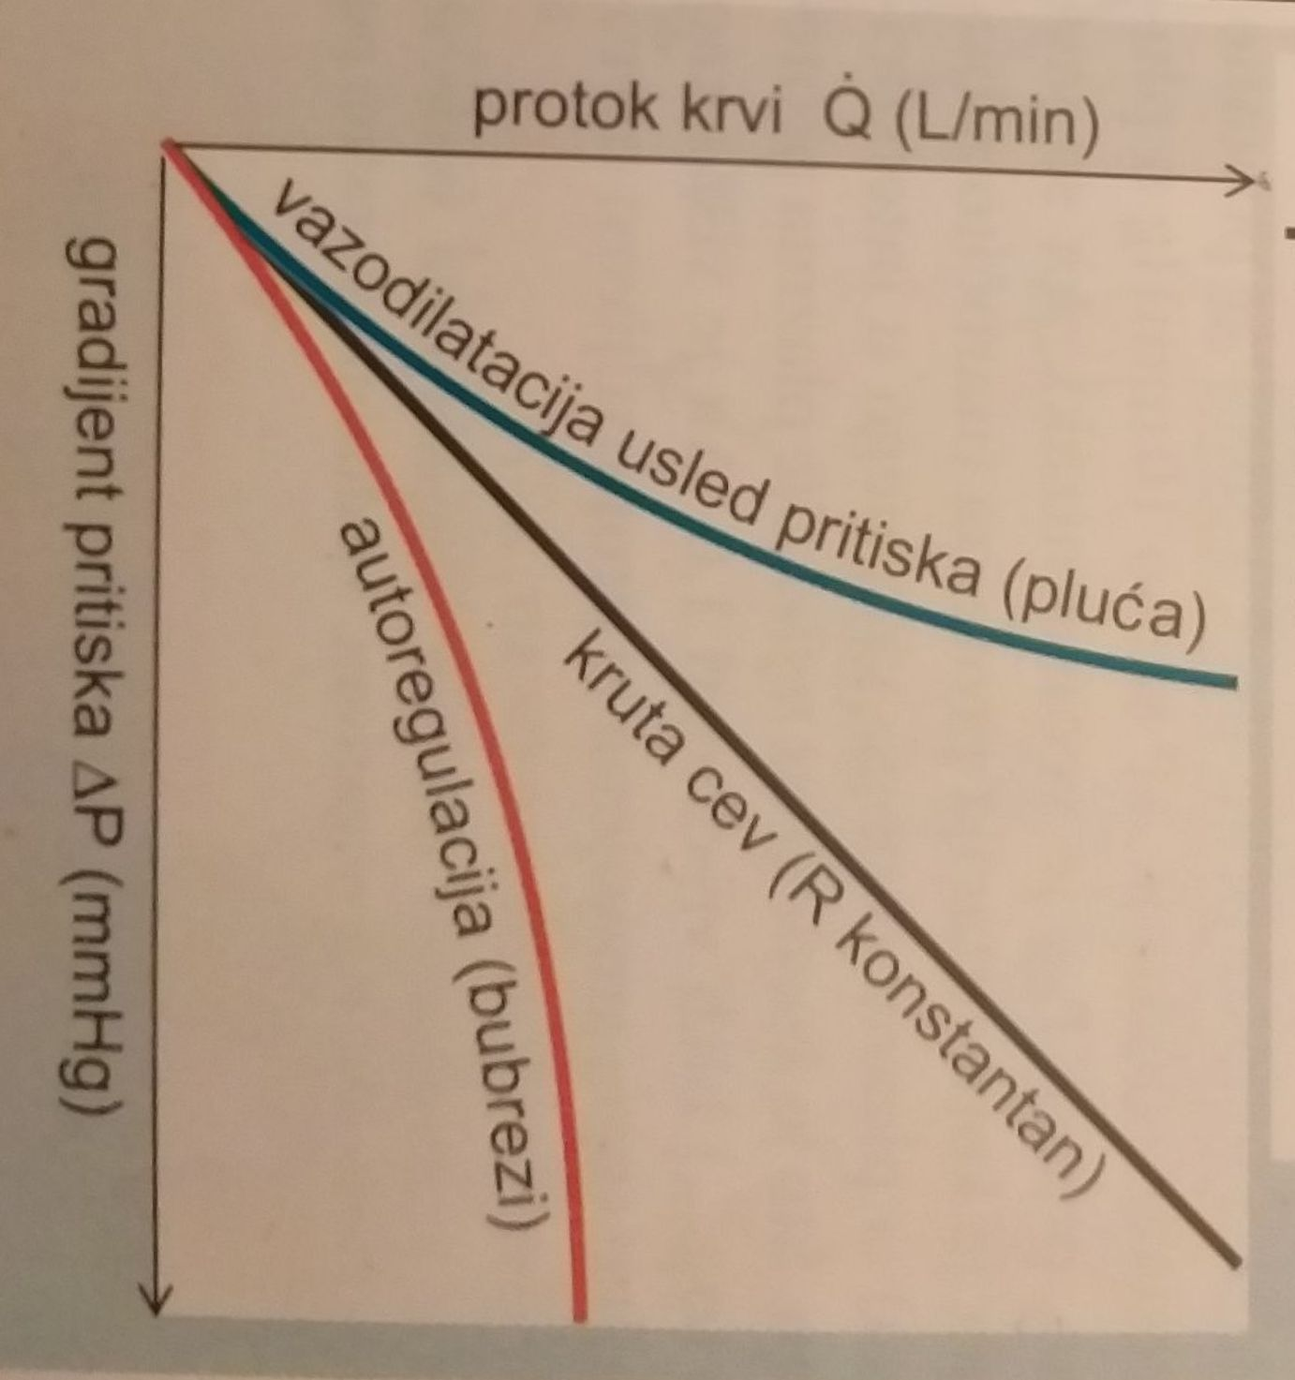
Krvni pritisak – sistolni, dijastolni, srednji, konvergentni, divergentni, kongruentni
Odnos krvnog pritiska i protoka krvi

Slide 9
Regulacija perifernog krvotoka Q=P/R
a) Bernulijev princip u krvnom sudu., Pri povećanoj brzini protoka krvi smanjuje se lateralni pritisak. b) laminarni i turbulentni protok. Pritisak se više gubi za vreme turbulentnog nego za vreme laminarnog toka. Turbulentni tok se pojavljuje kada Raynoldsov broj predje vrednost 2300.

Slide 10
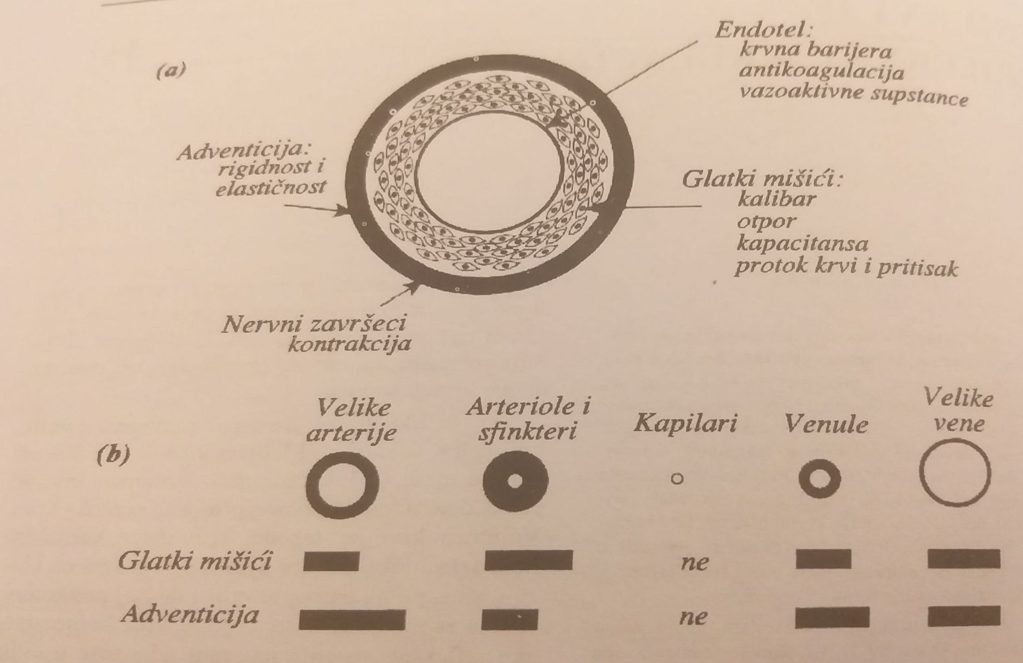
Regulacija perifernog krvotoka Q=P/R
Šematska prezentacija zida krvnog suda arterije i vena.
a) Relativna veličina i sadržaj glatkih mišića i adventicije u arterijama; b) venama i kapilarina

Slide 11
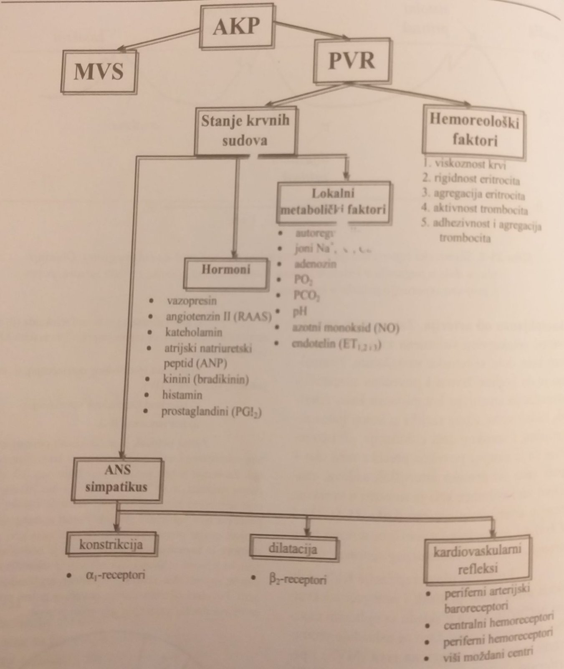
Regulacija krvnog pritiska
Prikaz nervnih, hormonskih, metaboličkih i hemoreoloških faktorka koji učestvuju u regulaciji perifernog vaskularnog otpora (PVR-a), odnosno u homeostazi arterijskog krvnog pritiska

Slide 12
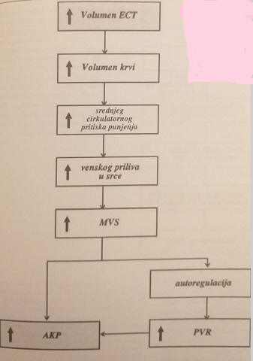
Regulacija krvnog pritiska
Šematska prezentacija uticaja povećanog volumena ekstracelularne tečnosti (ECT) na povećanje arterijskog
krvnog pritiska (AKP) odnosno periferne vaskularne rezistencije (PVR). MVS= minutni volumen srca

Slide 13
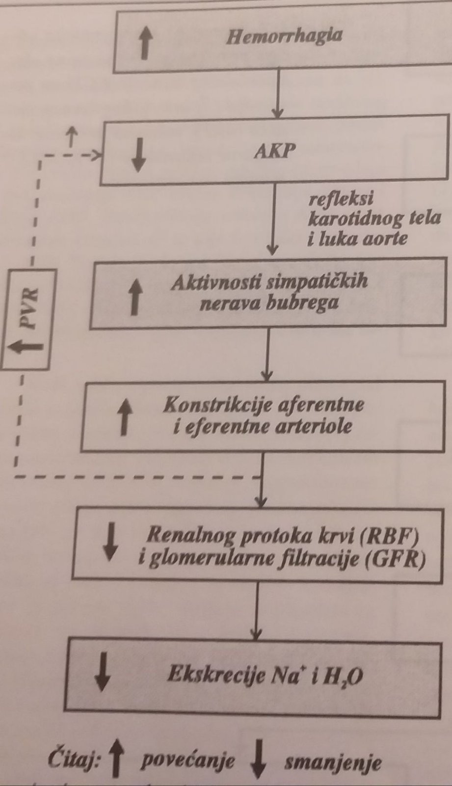
Regulacija krvnog pritiska
Mehanizam kojim smanjenje arterijskog krvnog pritiska (AKP) izaziva, preko arterijskih baroreceptora ,refleksnu vazokonstrikciju, uz posredovanje simpatičkih nerava bubrega, (adrenalin iz srži nadbubrega povećava renalnu vazokonstrikciju). Smanjenje pritiska u venama i šupljinama srca takodje pokazuje isti odgovor preko baroreceptorskih refleksa. RBF – renal blood flow, GFR – veličina glomerularne filtracije, PVR – periferni vaskularni otpor

Slide 14
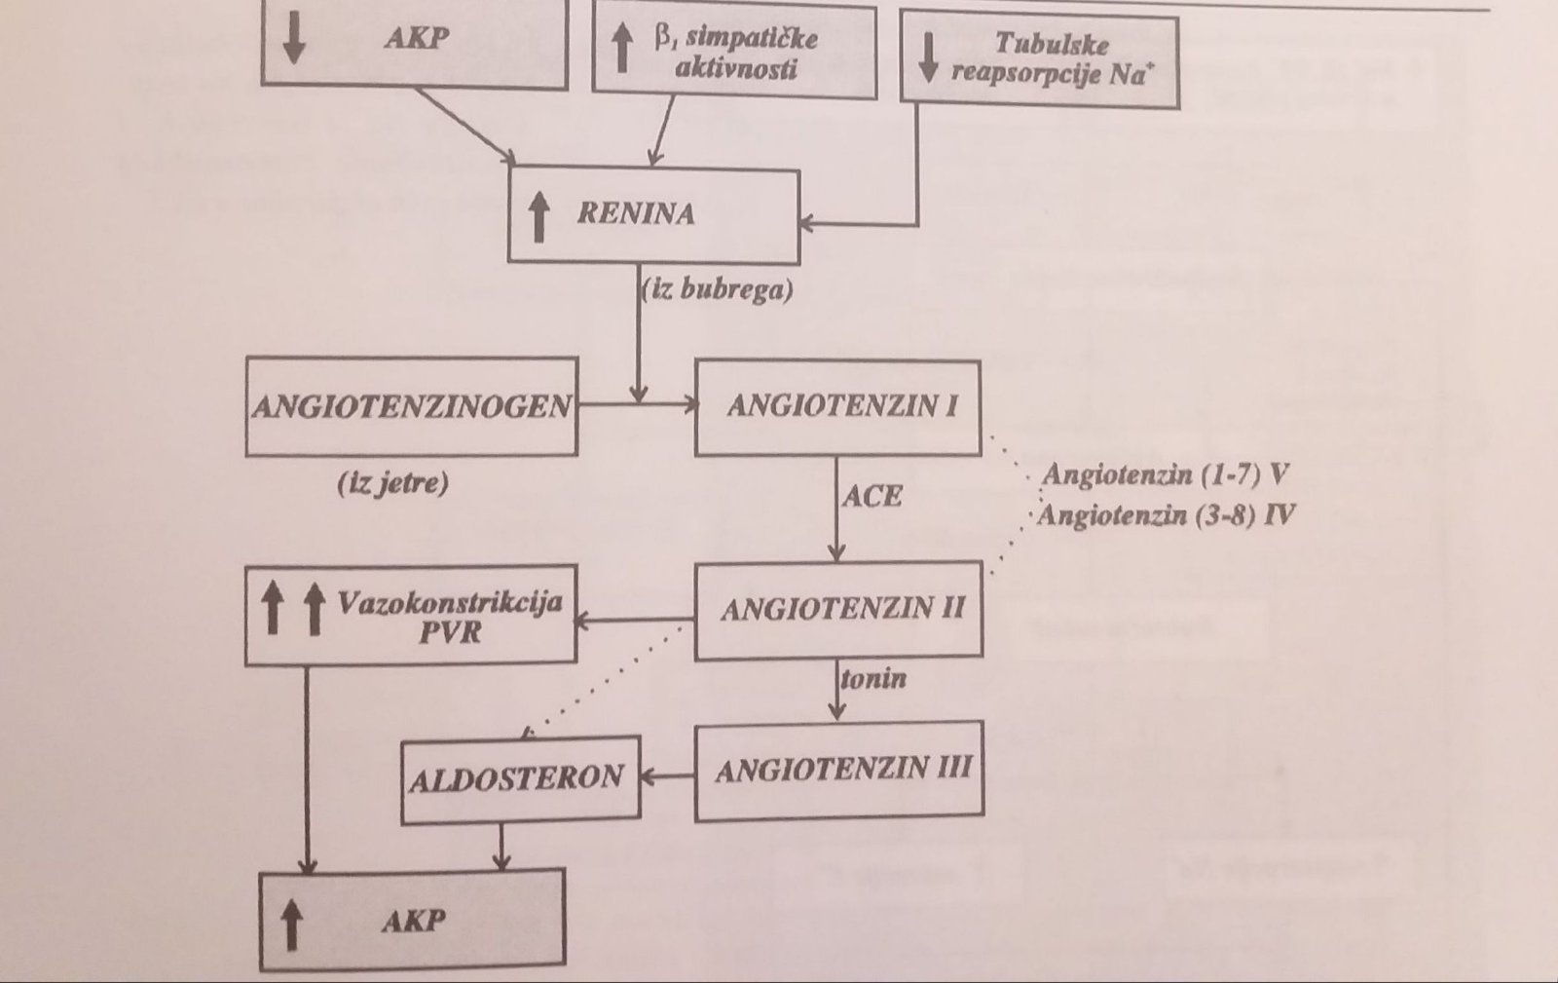
Regulacija krvnog pritiska
Mehanizmi oslobadjanja renina iz JGĆ bubrega 1)smanjenjem AKP, 2)povećanjem beta-1 simpatičke aktivnosti, 3) smanjenjem tubulske reapsorpcije natrijuma, odnosno povećanim gubitkom natrijuma (pri terapiji diureticima).
Zapaziti da renin, posle stvaranja angiotenzina I , II i III dovodi do povećanja arterijskog krvnog pritiska

Slide 15
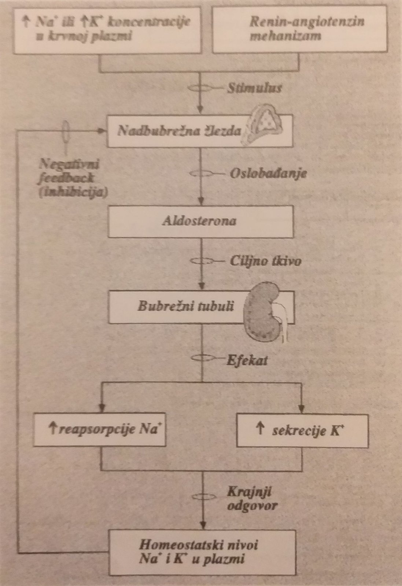
Regulacija krvnog pritiska
Mehanizmi oslobadjanja i dejstva aldosterona na reapsorpciju natrijuma i sekreciju kalijuma i
uspostavljanje homeostatskog nivoa ovih elektrolita u EĆT.

Slide 16
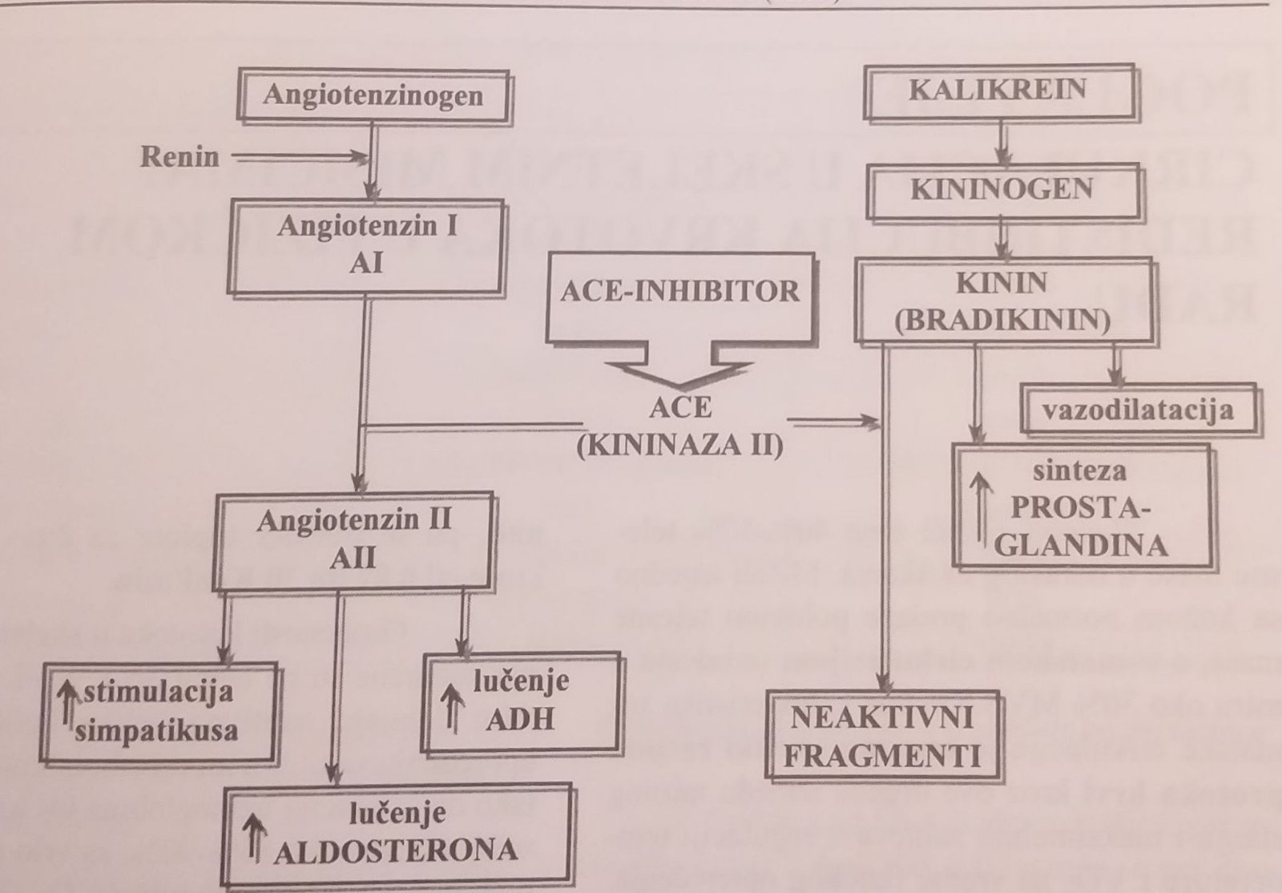
Regulacija krvnog pritiska
Šematski prikaz dve paralelne fiziološke kaskade: Angiotenzinogen – angiotenzin – aldosteron
I kalikrein – kininogen – kinin (bradikinin) sistemi. Zapazite da je angiotenzin-konvertujući enzim (ACE) isto što
i kininaza H koja razgradjuje kinin u neaktivne fragmente.

Slide 17
VEŽBA
Otkrivanje pacijenata sa maskirnom i hipertenzijom belih mantila kroz
dijagnostički algoritam:
-anamneza
-auskultacija
-ručno i elektronsko merenje krvnog pritiska
-EKG
-biohemisjke analize
-ultrazvuk srca
-ordinacija adekvatnih antihipertenziva

Slide 18
VEŽBA
Odgovori na sledeća pitanja (radionica i diskusija sa studentima):
Šta je esencijalna hipertenzija
Sta je hipertenzija belih mantila i maskirna hipertenzija
Non- dipper fenomen, značaj holter aparata
Principi pravilne ishrane
Hipertenzija i koronarna bolest
Hipertenzija i moždani udar
Hipertenzija i seksualna disfunkcija
Hipertenzija i slepilo

